Slide 1
SPES-MED meeting 05/06/2025

Slide 2
 |  | Year 1 |  |  |  | Year 2 |  |  |  | Year 3
 |  | M 3 | M 6 | M 9 | M 12 | M 15 | M 18 | M 21 | M 24 | M 27 | M 30 | M 33 | M 36
 | WP1 - Nuclear cross-section measurements
MS1.1 | Report on cross-section measurements at SPES | → |  |  | ●
MS1.2 | Report on cross-section measurements at ARRONAX | → |  |  | ●
MS1.3 | Report on cross-section measurements at SPES |  |  |  |  | → |  |  | ●
MS1.4 | Report on cross-section measurements at ARRONAX, CAS and i-Themba |  |  |  |  | → |  |  | ●
MS1.5 | Report on cross-section measurements at SPES |  |  |  |  |  |  |  |  | → |  |  | ●
MS1.6 | Report on cross-section measurements at ARRONAX, CAS and i-Themba |  |  |  |  |  |  |  |  | → |  |  | ●
 |  | 2025 |  |  |  | 2026 |  |  |  | 2027
 |  | M 3 | M 6 | M 9 | M 12 | M 15 | M 18 | M 21 | M 24 | M 27 | M 30 | M 33 | M 36
 | Attività di INFN-MI
MS1.1 | ¹⁵⁹Tb(p,5n)¹⁵⁵Dy → ¹⁵⁵Tb up to 70 MeV at SPES | → |  |  | ●
MS1.4 | ^{nat}Eu(α,x)¹⁵⁵Tb at ARRONAX | → |  |  |  | ●
MS1.4 | ^{nat}Eu(α,x)¹⁵⁵Tb at Czech Nuclear Physics Institute CAS |  |  | → |  |  |  | ●
MS1.4 | ^{nat}Gd(α,x)^{152,155}Tb at ARRONAX |  |  | → |  |  |  | ●
MS1.6 | ^{nat}Gd(p,x)^{152,149}Tb up to 200 MeV at i-Themba lab |  |  |  |  |  | → |  |  |  |  |  | ●
MS1.6 | ^{nat}Gd(α,x)^{152,155}Tb at Czech Nuclear Physics Institute CAS |  |  |  |  |  |  | → |  |  |  |  | ●

Slide 3
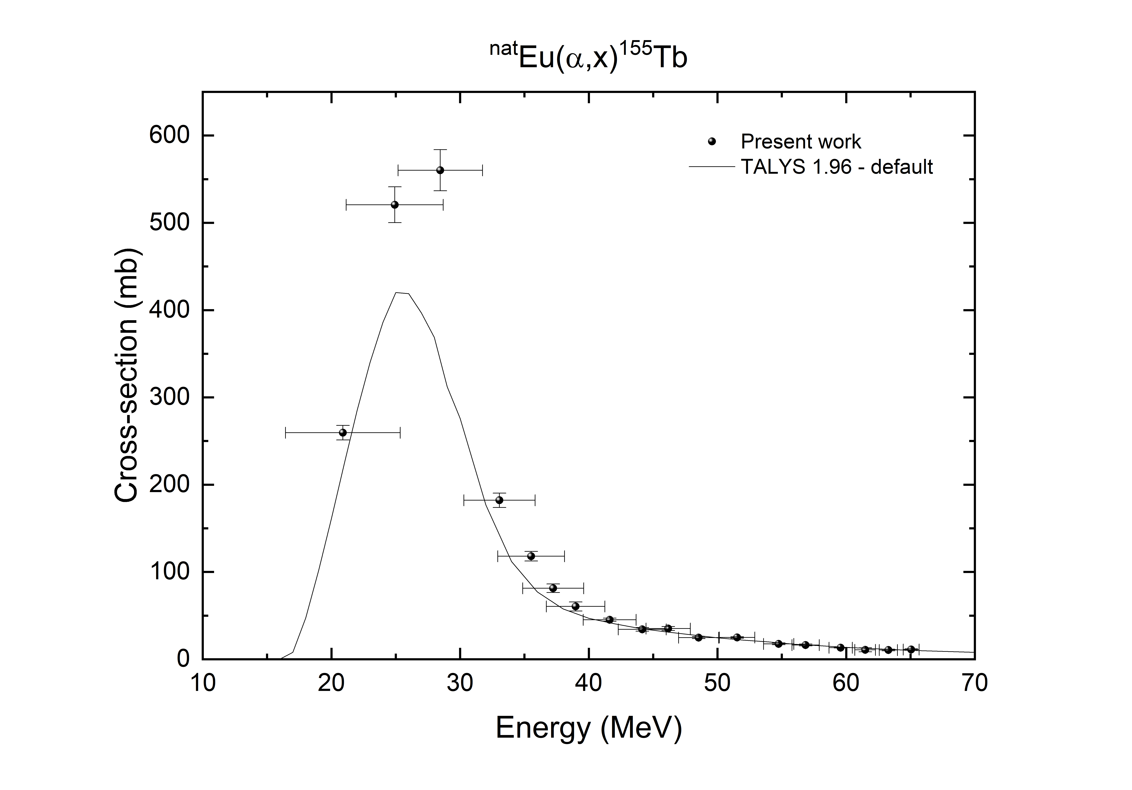
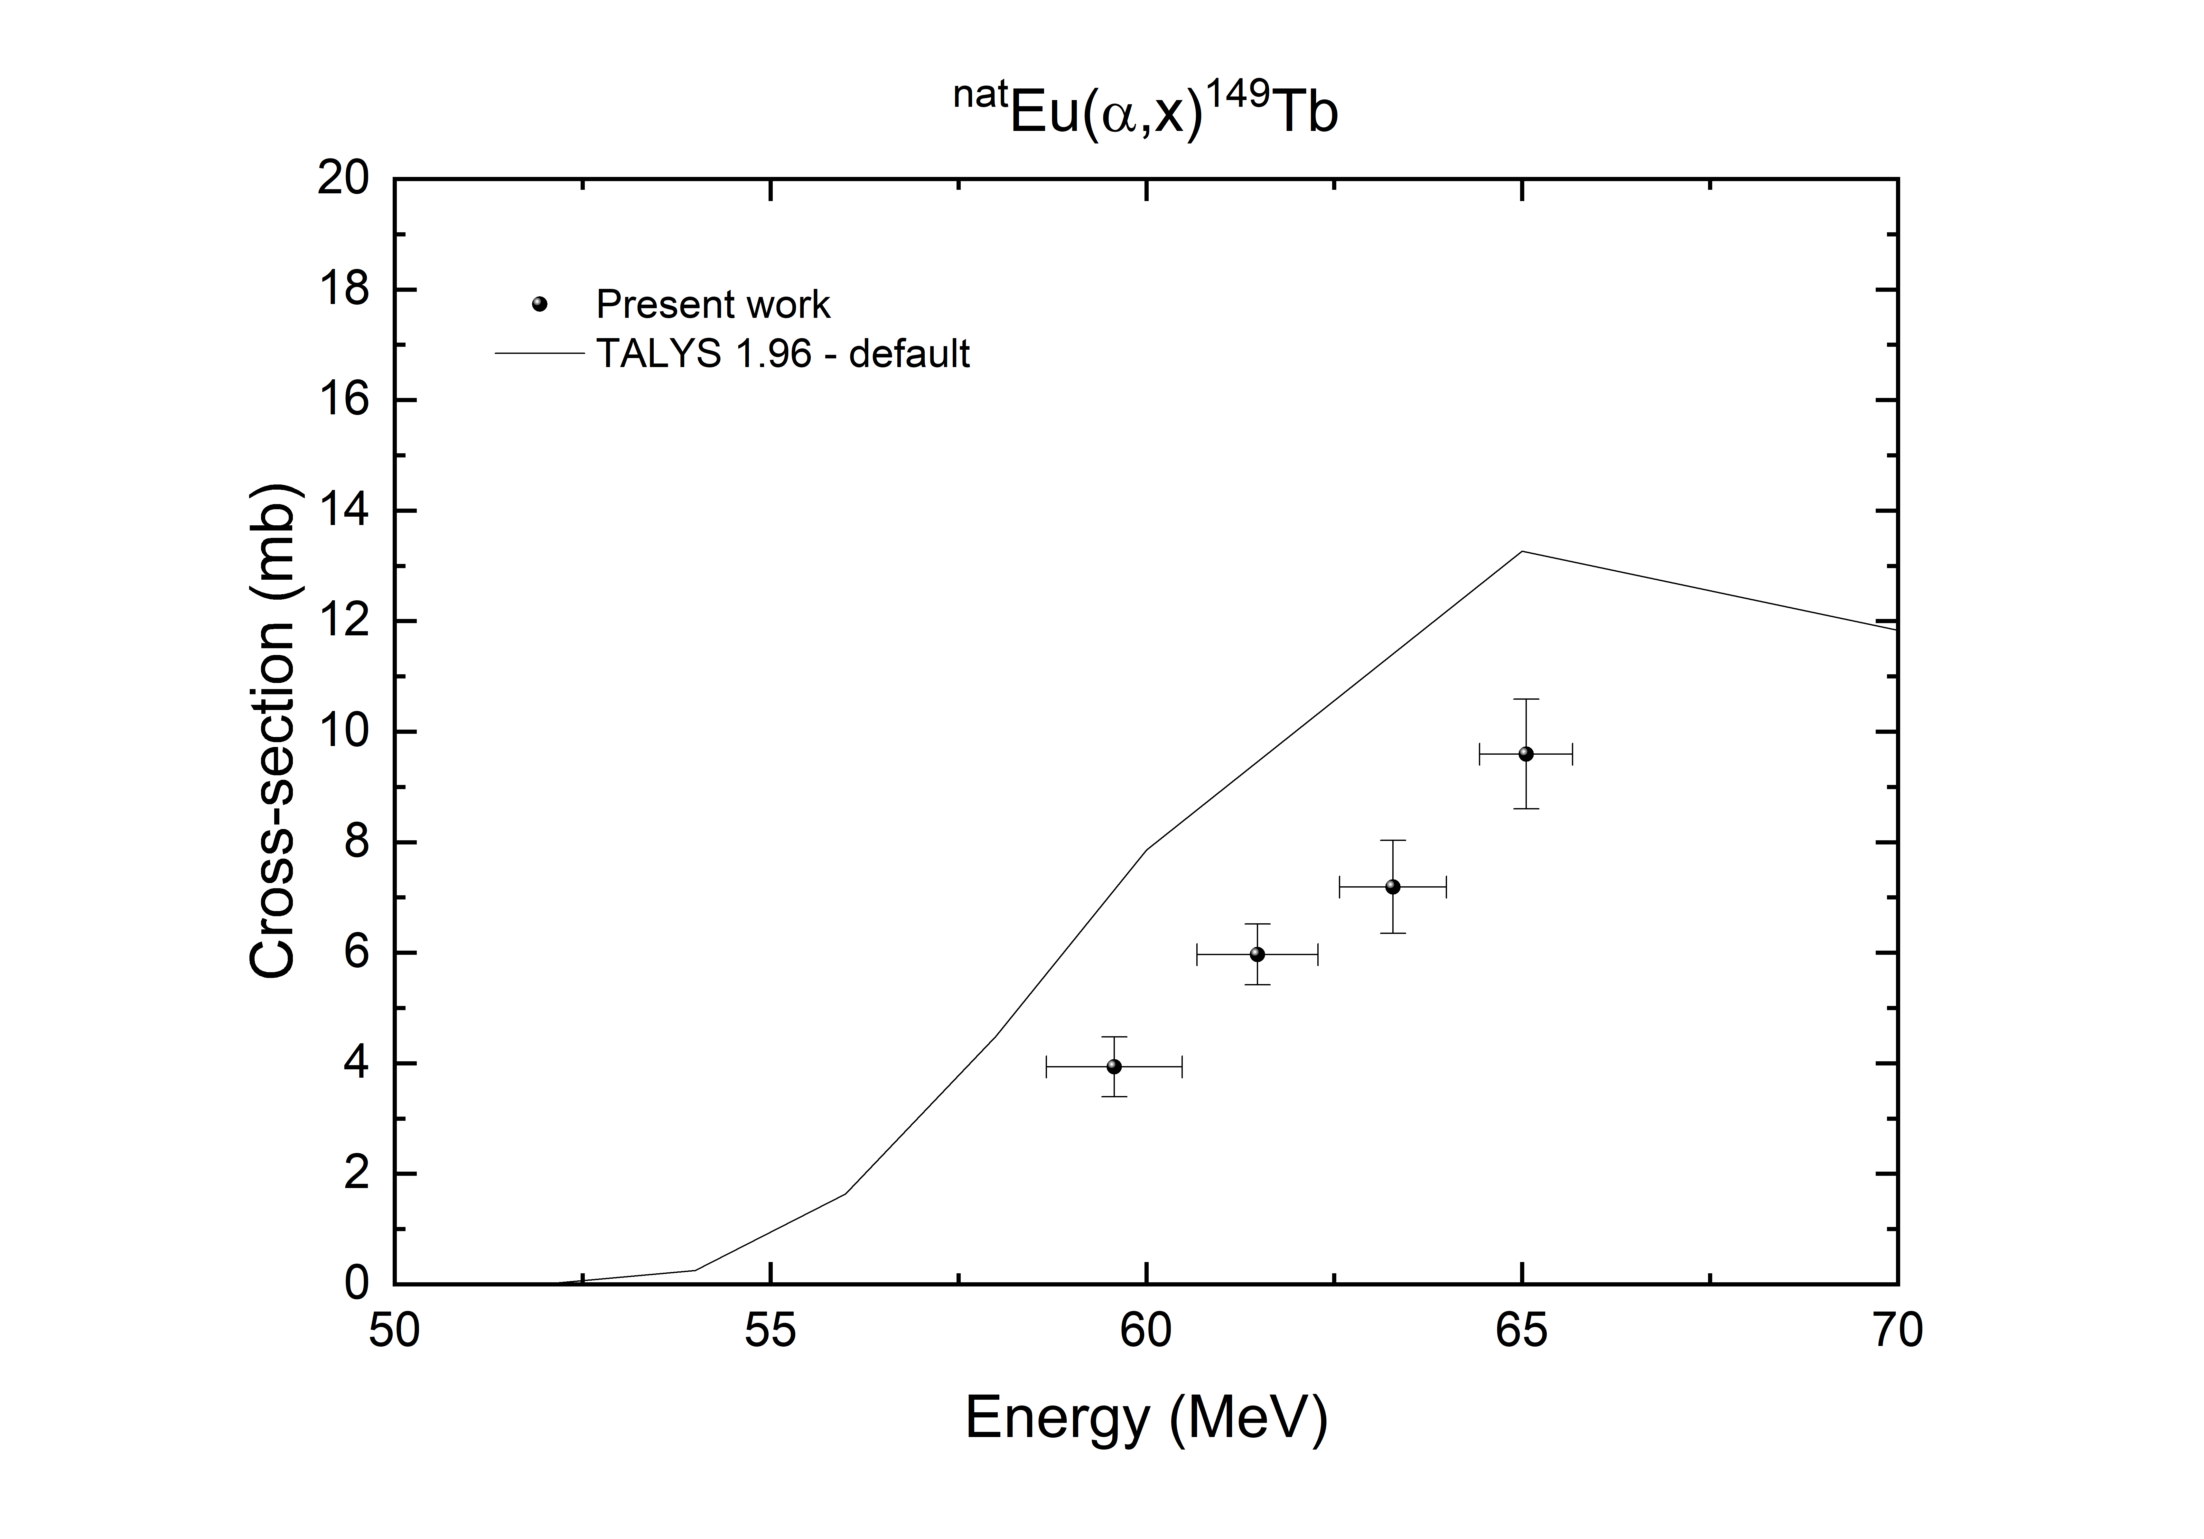
^{nat}Eu(a,x)^{1xx}Tb, MS1.4
Le sezioni d’urto sono state misurate ad ARRONAX nel range delle alte energie. Sono previste misure nel range 10-30 MeV presso il CAS di Praga a partire dal prossimo semester;
È in fase di revisione interna una pubblicazione scientifica sul lavoro già concluso.

Slide 4
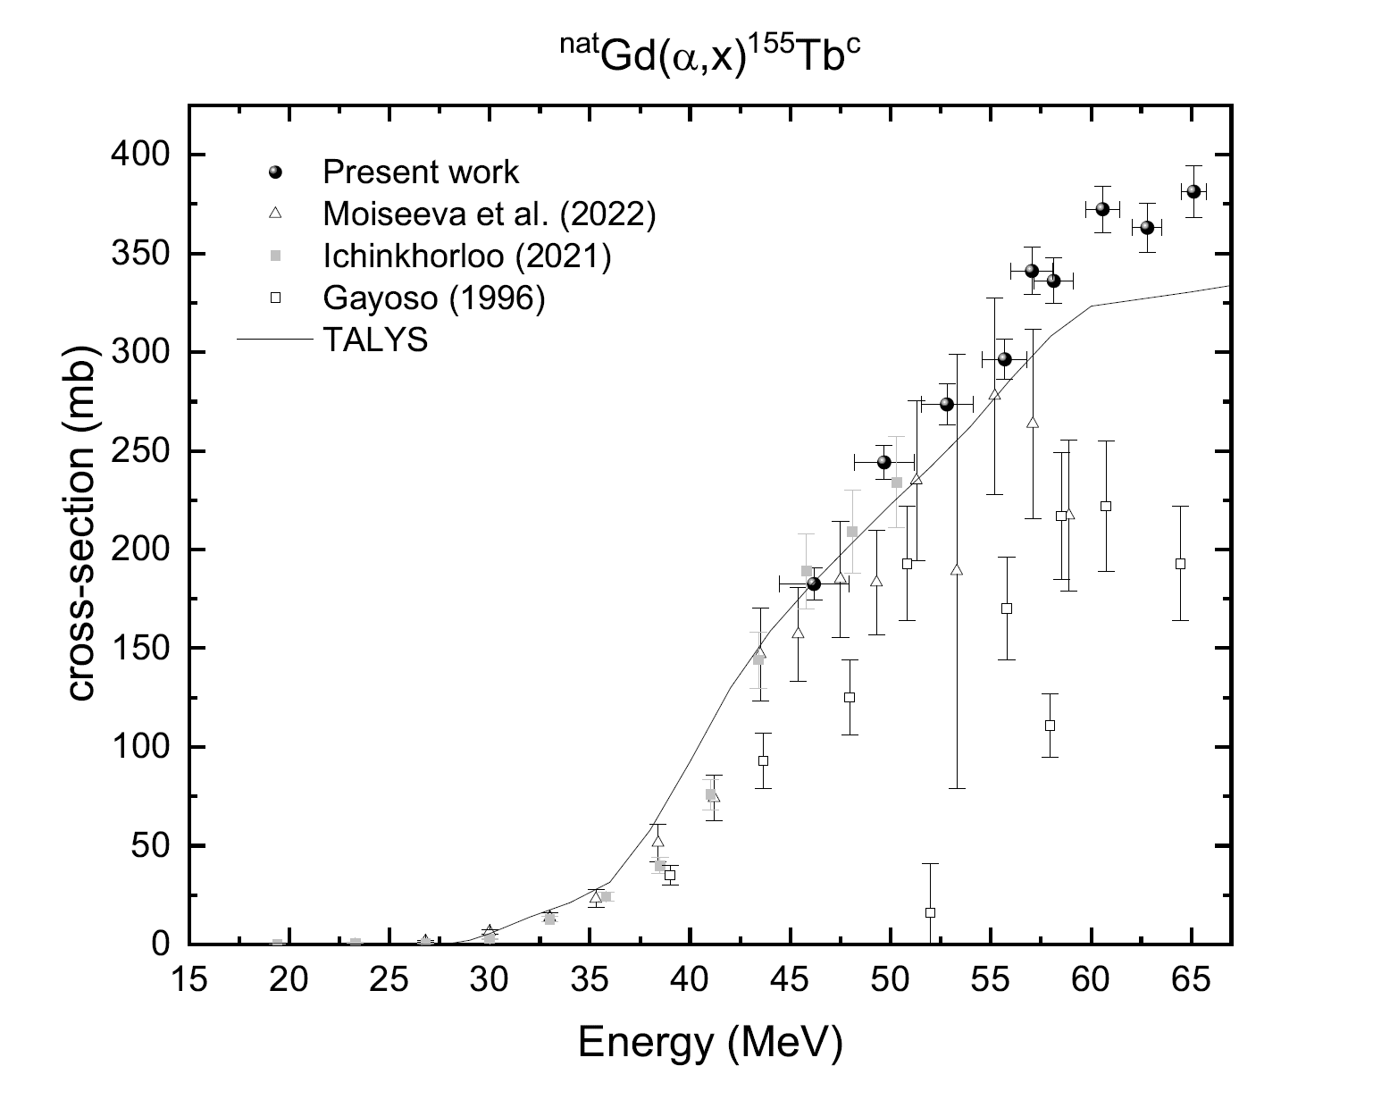
^{nat}Gd(a,x)^{1xx}Tb, MS1.4
Dal momento che gli irraggiamenti con p a SPES sono stati posticipati, le misure di xs per la reazione ^{nat}Gd(a,x)^{1xx}Tb sono state anticipate
Le misure per alcuni radionuclidi sono ancora in corso
Previsto irraggiamento ad ARRONAX l’8 luglio per verificare lo schema di decadimento del Tb-154 che risulta particolarmente ostico nella sua quantificazione.

Slide 5
Descrizione | Stanziato | Subjudice e Cong. | Impegni | Disponib.
Altri materiali tecnico-specialistici non sanitari | 18.500,00 | 0 | 0 | 18.500,00
Rimborso per viaggio e trasloco | 12.000,00 | 6.000,00 | 3.582,09 + 1.791,60 | 2.417,91 626,31
Manutenzione ordinaria e riparazioni di attrezzature | 1.000,00 | 0 | 0 | 1.000,00
Trasporti, traslochi e facchinaggio | 8.500,00 | 0 | 0 | 8.500,00
 | 40.000,00 | 6.000,00 | 5.373,69 | 28.626,31
NOTE - Non sono stati ancora impegnati i fondi relativi a consumo, manutenzione e trasporti perché fino a fine aprile il RL non ha avuto accesso alle pagine di gestione del progetto sul portale dell’INFN: i fondi verranno impegnati entro l’estate;
- Sono riportati gli impegni di spesa ad oggi: una missione è in via di approvazione (manca Ufficio Missioni, 1.791,60 €) e sul gestionale non risulta ancora;
- Siamo in attesa delle date precise delle attività sperimentali che si terranno in autunno: appena me lo comunicano, chiederò lo sblocco del subjudice.

